Slide 1
EffiSynthese — Guide d'utilisation
Transcription et compte-rendu médical assistés par IA
Version 3.2.0 · Une application Effigie

Slide 2
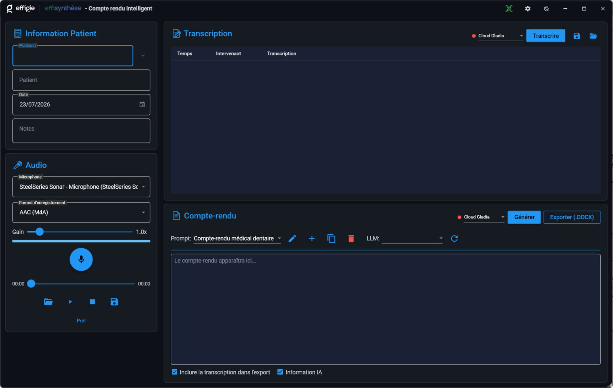
1. Introduction
Enregistrer · transcrire · résumer · exporter
Enregistrement (micro filaire ou casque Bluetooth) ou import audio
Transcription cloud (OVH ou Gladia) avec diarisation
Compte-rendu IA à partir de modèles de prompt
Export multi-format (Word, PDF, ODF, RTF) + télécommande web
Version 3.2.0

Slide 3
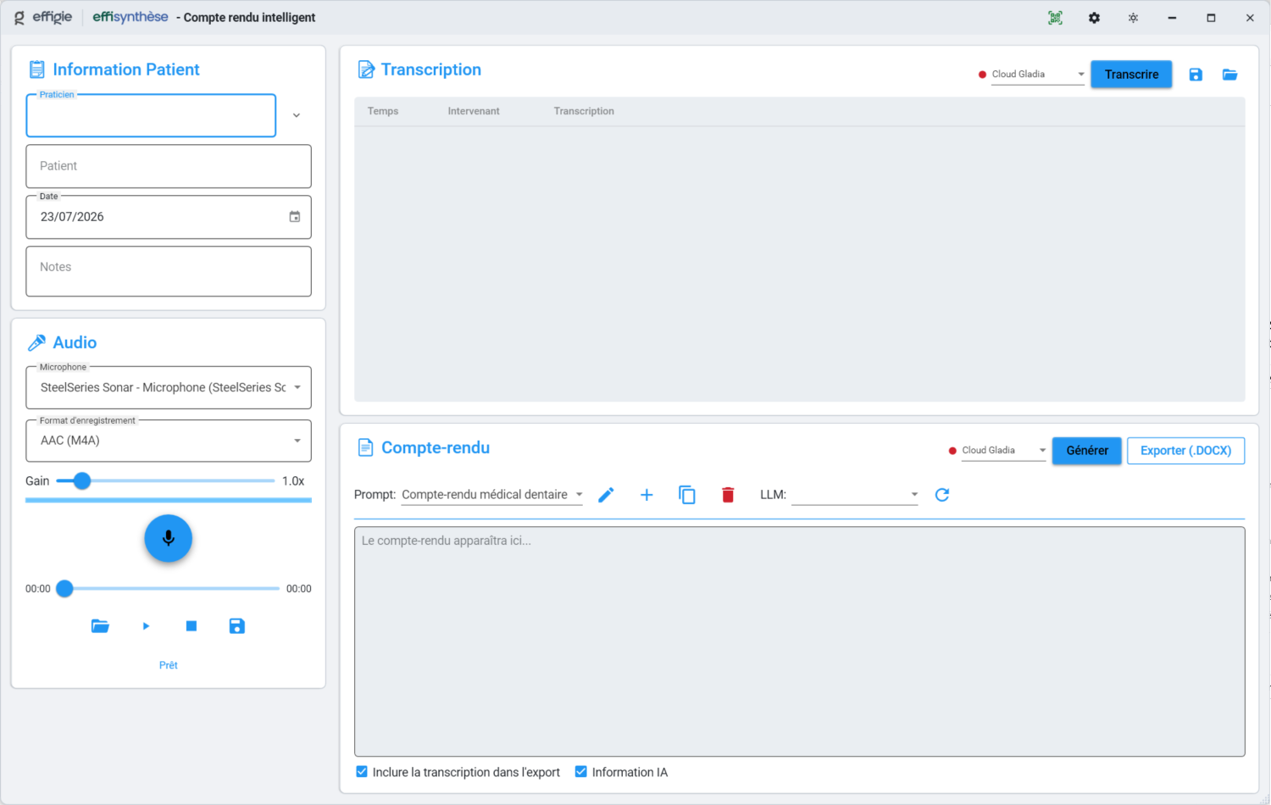
4. Vue d'ensemble de l'interface
Deux colonnes : préparation à gauche, résultats à droite
Barre de titre : QR · clés API (⚙) · thème · fenêtre
À gauche : Information Patient, Audio
À droite : Transcription, Compte-rendu
Thème clair / sombre mémorisé
Version 3.2.0

Slide 4
Le flux en 3 étapes
1
2
3
ENREGISTRER
TRANSCRIRE
GÉNÉRER
captez la consultation (ou importez un audio)
Cloud OVH ou Gladia, avec diarisation
le compte-rendu IA, puis export multi-format
Éditez librement les segments et le compte-rendu avant l'export.
Version 3.2.0

Slide 5
5. Information patient
Le contexte de la consultation
Praticien (liste mémorisée), Patient, Date, Notes
Mémorisation auto du praticien à la perte de focus
Clic droit → « Purger la liste »
Synchronisé avec la télécommande web
Version 3.2.0

Slide 6
6. Enregistrement & lecture audio
Capturer (filaire ou Bluetooth), importer, puis réécouter
Micro filaire ou casque Bluetooth (WASAPI) · gain par appareil (0,1×–10,0×)
Format d'enregistrement : WAV / MP3 / AAC (défaut AAC, mémorisé)
Enregistrer / Pause / Annuler · possibilité d'enregistrer à la suite d'un audio
Charger WAV/MP3/M4A/FLAC · clic sur la barre = seek + lecture · réduire silences
Version 3.2.0

Slide 7
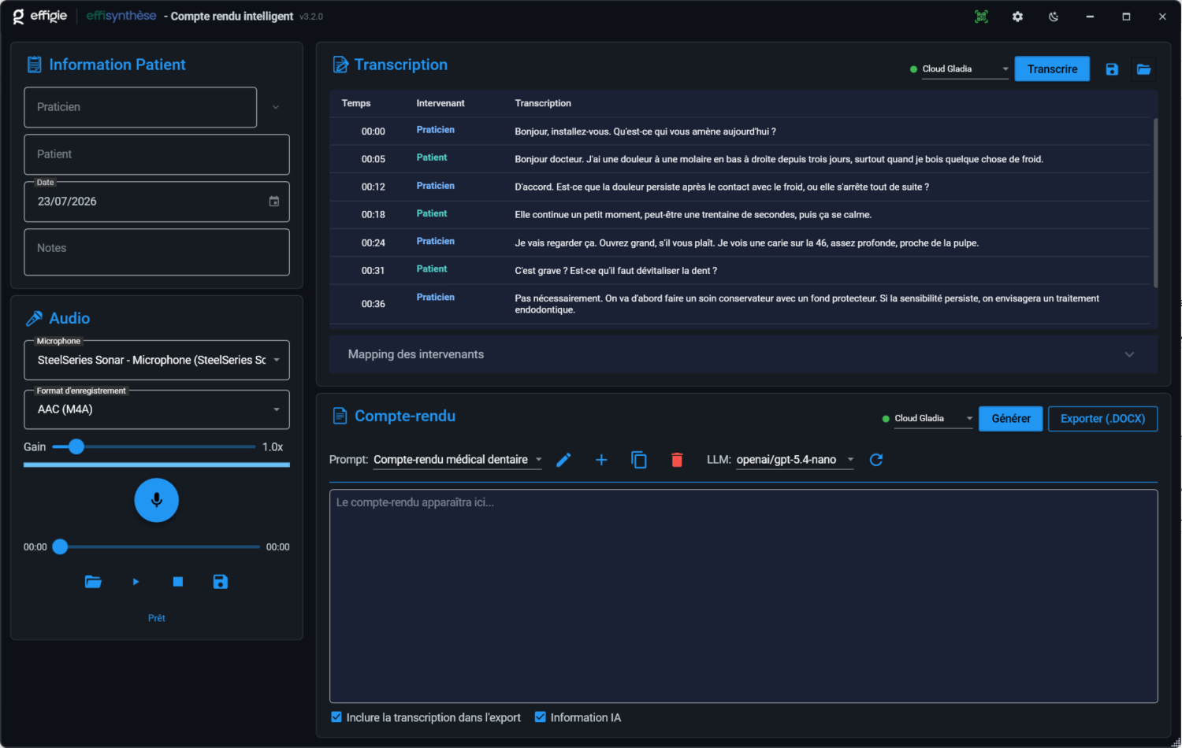
7. Transcription
De l'audio au texte, segment par segment
Backend « Cloud OVH » ou « Cloud Gladia » → « Transcrire »
Grille éditable : Temps · Intervenant · Transcription
Mapping diarisation → Praticien / Patient · couleur par locuteur
Zoom du texte : CTRL + molette (mémorisé, indépendant du CR)
Version 3.2.0

Slide 8
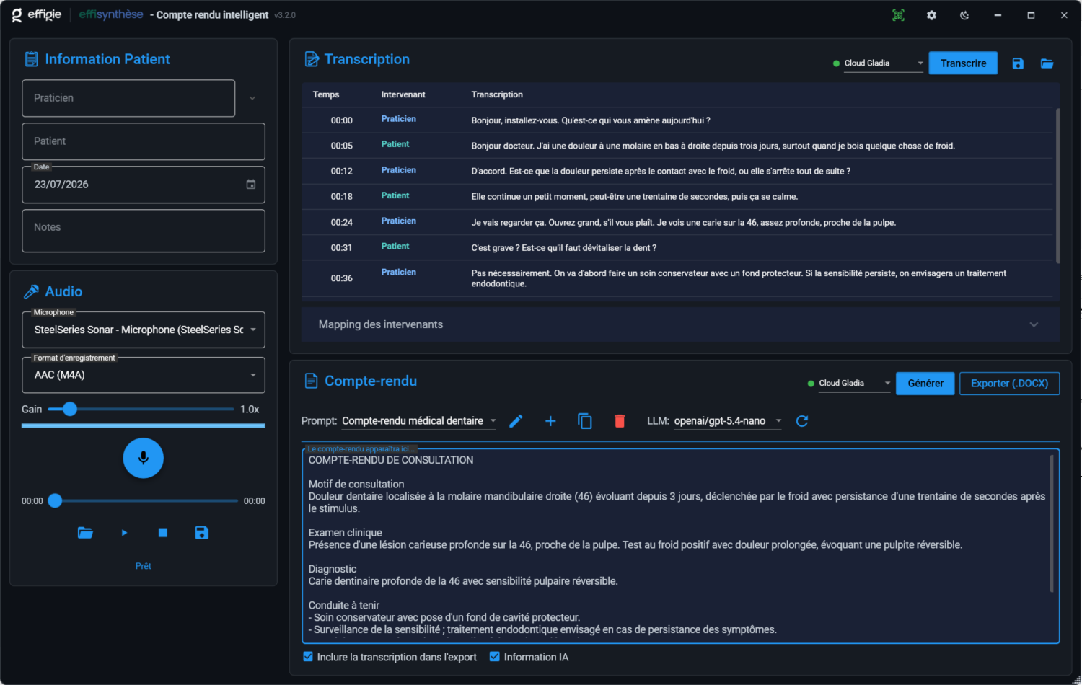
8. Compte-rendu & export multi-format
Une synthèse IA, prête à exporter en 4 formats
Prompt + modèle LLM + backend → « Générer »
Compte-rendu éditable · zoom CTRL + molette
Export Word / PDF / ODF / RTF — clic = dernier format, appui long = menu
Options : transcription en annexe · « Information IA »
Version 3.2.0

Slide 9
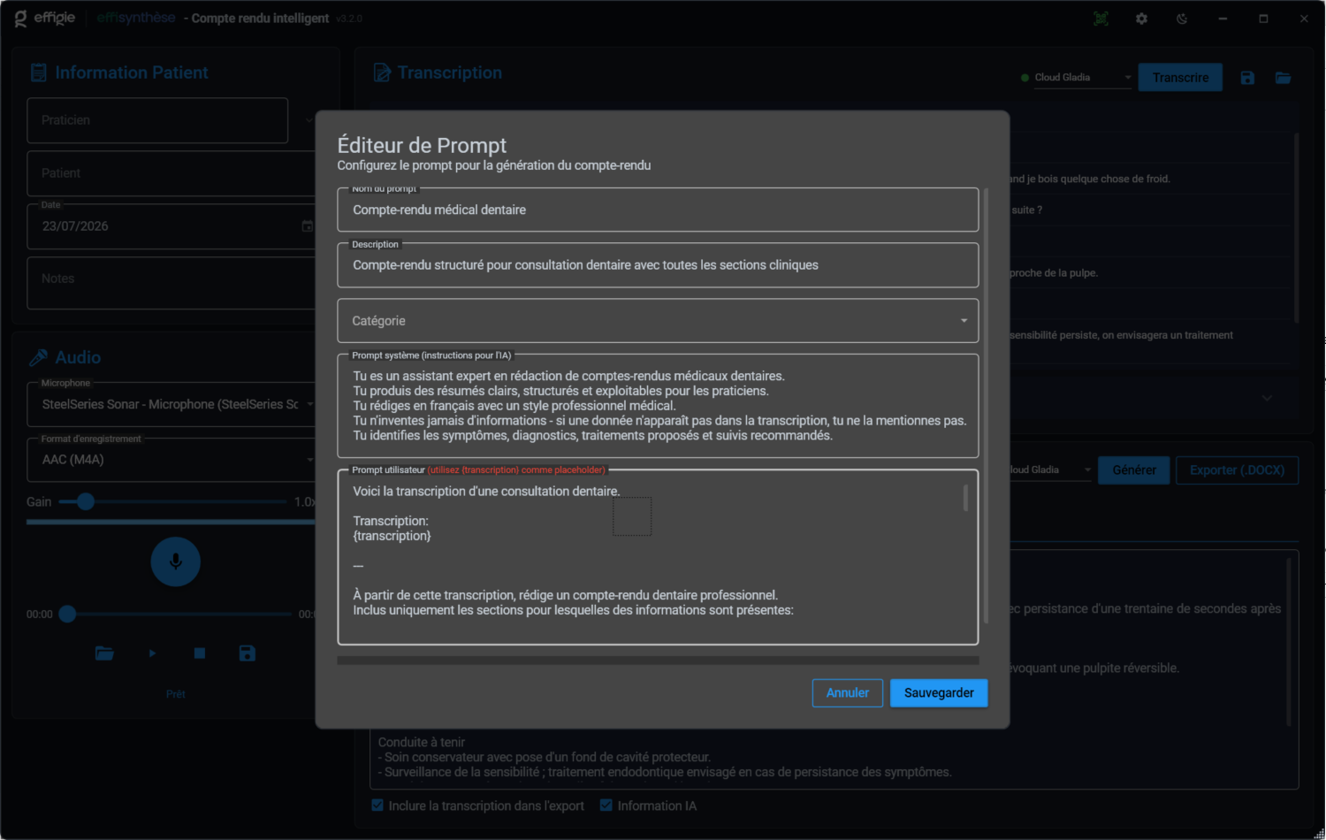
9. Modèles de prompt
Adaptez la rédaction à votre spécialité
4 modèles livrés : médical, dentaire, SOAP, résumé
Modifier · Nouveau · Dupliquer · Supprimer
Champs : system / user prompt, température, max tokens
Marqueur {transcription} dans le user prompt
Version 3.2.0

Slide 10
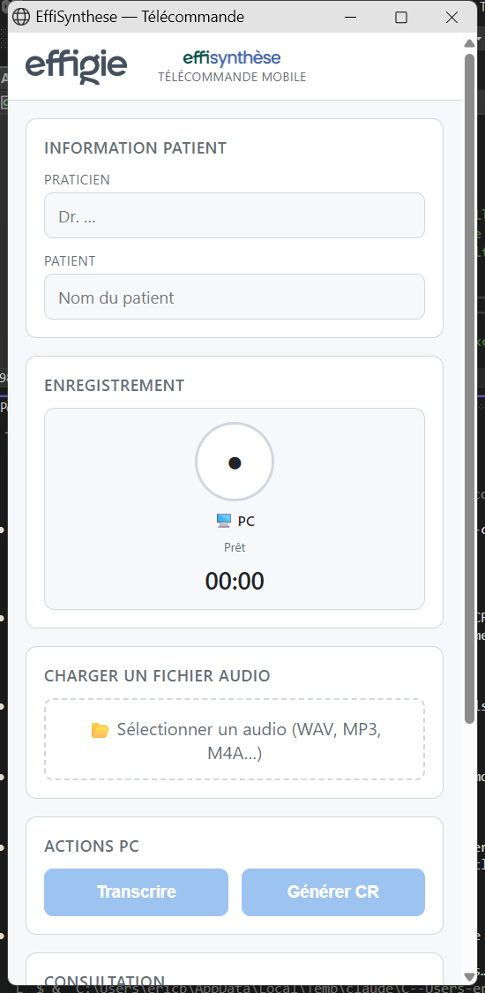
10. Télécommande web
Pilotez l'app depuis un téléphone
Bouton QR → activer le service (port 8089)
Scanner le QR / saisir http://<ip>:8089 (même Wi-Fi)
Patient, enregistrement PC, transcription, compte-rendu, import
HTTP simple : micro mobile indisponible (utiliser le PC / import)
Version 3.2.0

Slide 11
11. Préférences & thème
Tout est mémorisé d'une séance à l'autre
Micro + gain par appareil · format d'enregistrement
Thème clair / sombre
Dernier prompt et dernier modèle LLM
Dernier format d'export · options (annexe, information IA)
Version 3.2.0

Slide 12
12. Dépannage (FAQ)
Les cas les plus fréquents
Point rouge → clé API + Internet
Boutons grisés → backend KO ou pas d'audio
Micro absent → le brancher avant d'ouvrir l'app
Web inaccessible → même Wi-Fi + script pare-feu
Version 3.2.0

Slide 13

Bonne consultation !
Enregistrez, transcrivez, générez le compte-rendu — puis exportez (Word, PDF, ODF, RTF).
Une application Effigie.
Version 3.2.0

